Slide 1
Обобщение опыта работы педагога-организатора
МОУ «Школа № 80 города Донецка»
Бухтияровой
Натальи Викторовны

Slide 2
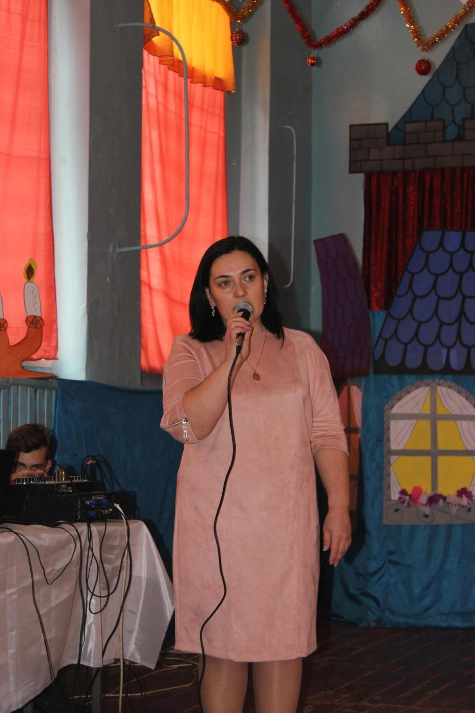
Образование: ДИСО (учитель начальных классов) 2010 год.
Пед. стаж: 11 лет
Имею вторую квалификационную категорию.
Педагогическое кредо:
Чтобы учить других, нужно учиться самому, чтобы воспитывать других, нужно начинать с себя, чтобы развивать других, нужно постоянно самому развиваться.
Мой девиз:
Развиваться! Развивать! Вдохновляться ! Вдохновлять! Творить! Любить ! Хотеть все знать ! Чтоб лучшим педагогом стать !

Slide 3
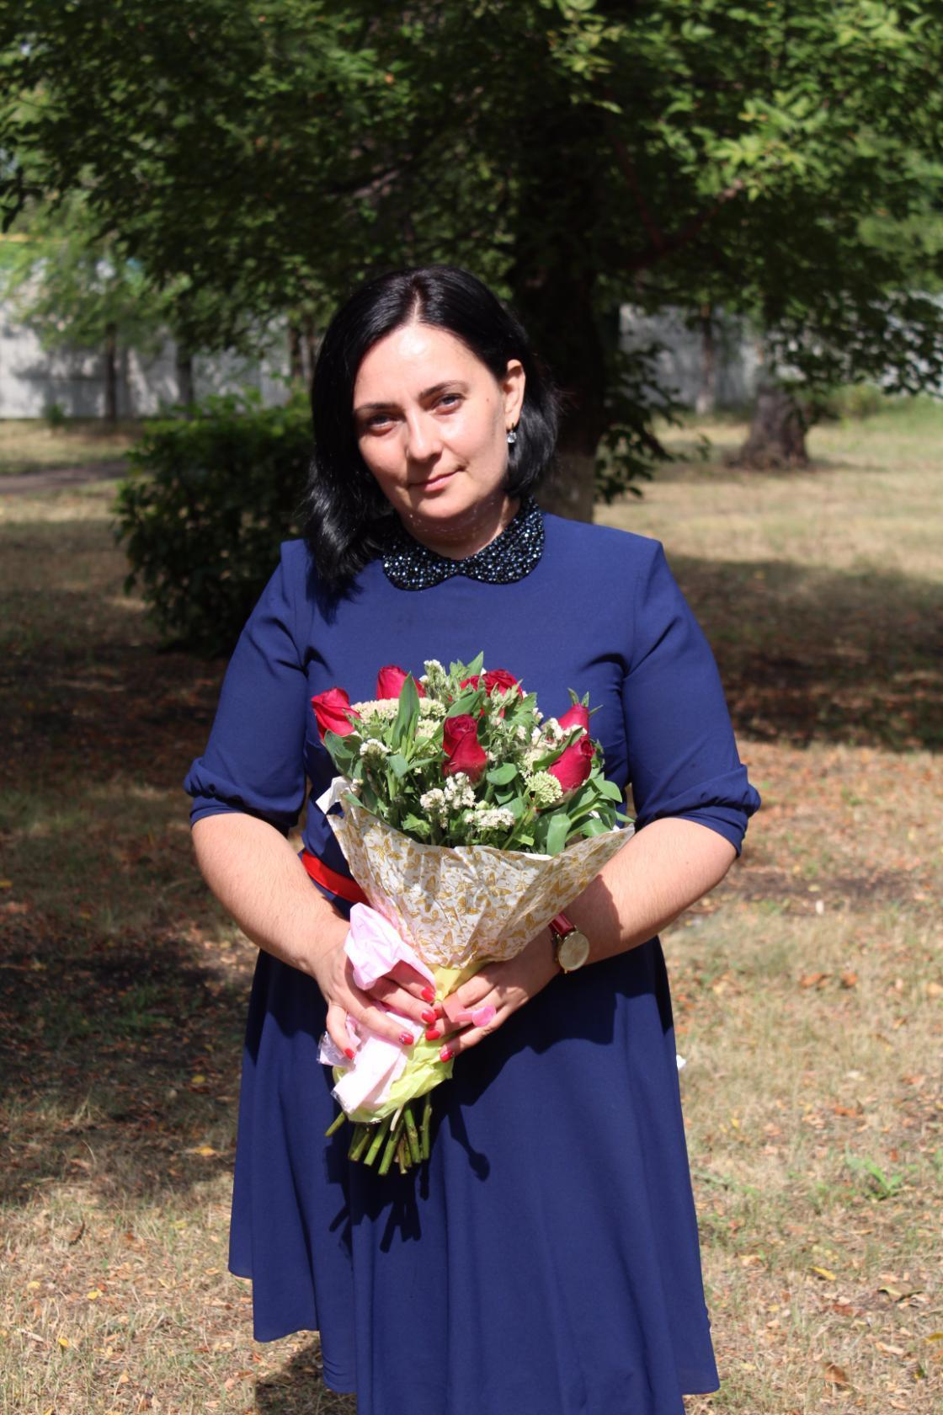
Должность педагога-организатора в школе - это одна из интересных, трудных, нужных и благородных должностей.
Педагог- организатор на высоком уровне, комплексно и творчески решает сложные профессиональные задачи, является мастером на все руки и при этом непременно становится духовным наставником детей, формирующим их мировоззрение и характер, способствующим их личностному росту и развитию.

Slide 4
3, 5 года я работаю в своей родной школе педагогом-организатором и мне нравится моя профессия, этот вид деятельности мне близок и интересен.
Мне нравится работать с детьми, компоновать сценарии, режиссировать мероприятия, концерты, совместно разучивать с воспитанниками песни, стихотворения, создавать танцевальные композиции, готовить реквизит, оформлять зал для праздничных торжеств.

Slide 5
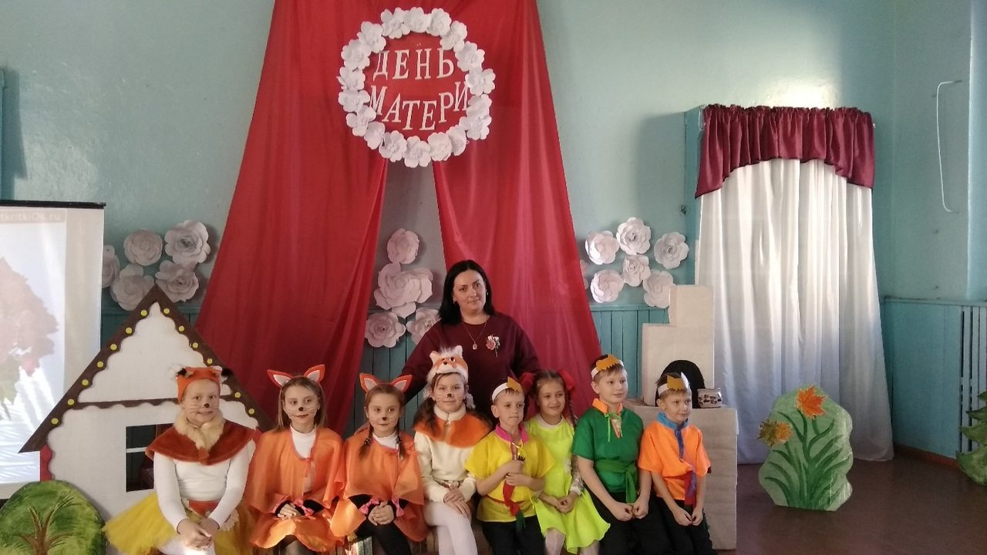
Наблюдая за результатом моей воспитательной деятельности, могу отметить, что дети, независимо от их возрастных особенностей все одинаково хотят, чтобы их понимали, относились к ним с добротой и внимательно выслушали их точку зрения.

Slide 6
Цель моей работы заключается в том, чтобы организовать всесторонний досуг учащихся, выявить и развивать способности каждого ученика, формировать духовно богатую, свободную, физически здоровую, творчески мыслящую личность, обладающую прочными базовыми знаниями, личность, ориентированную на высокие нравственные ценности.

Slide 7
Воспитательные задачи,
которые я ставлю перед собой это:
- Развитие индивидуальных способностей каждого ребенка, достижение оптимального уровня самоопределения личности школьника, обеспечение высокой результативности работы.
- Формирование гражданственности, патриотизма, эстетической и экологической культуры, ЗОЖ, культуры семейных отношений, воспитание дисциплины, ответственности за своё поведение.
- Привитие подрастающему поколению моральных качеств, которые соответствуют общечеловеческим ценностям (милосердие, любовь к близким, малой Родине, родному языку, культуре)

Slide 8
- Создание условий для постоянного роста ученического самоуправления.
Их реализация возможна путем использования различных форм и методов: игровые программы, концертные программы, акции, выставки, викторины, уроки мужества, конкурсы самодеятельности и искусства, торжественные линейки, квесты, флешмобы, спортивные соревнования, семейные праздники, экскурсии, интеллектуально-развивающие игры и мероприятия.

Slide 9
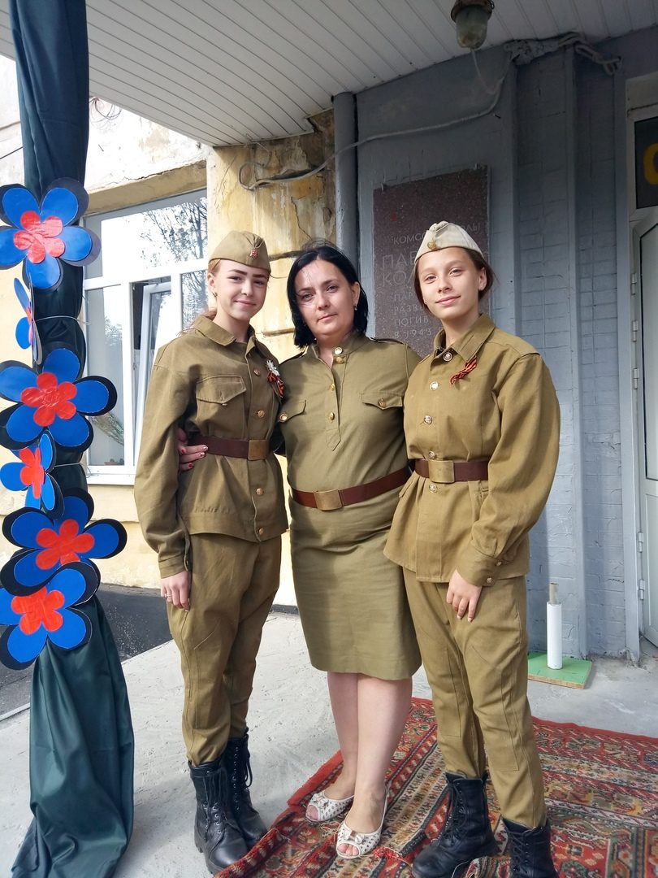
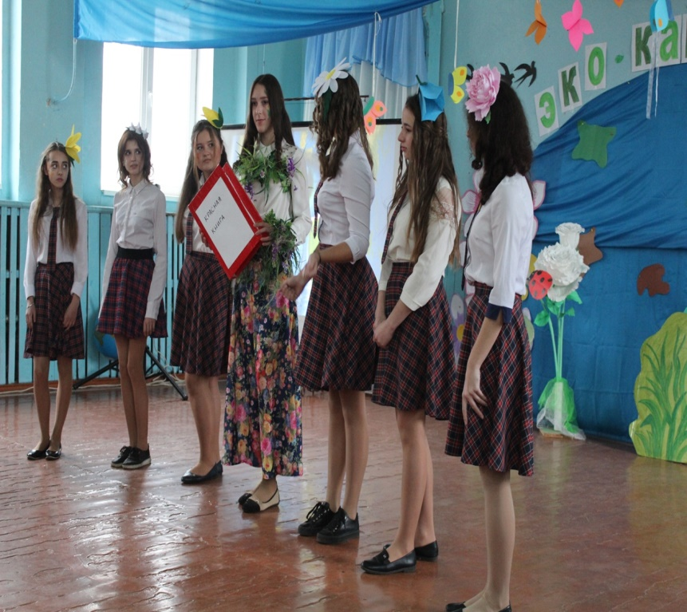
Работа организована по следующим направлениям: гражданско-патриотическое, правовое, экологическое, трудовое, здоровье сберегающее, нравственное и эстетическое.

Slide 10
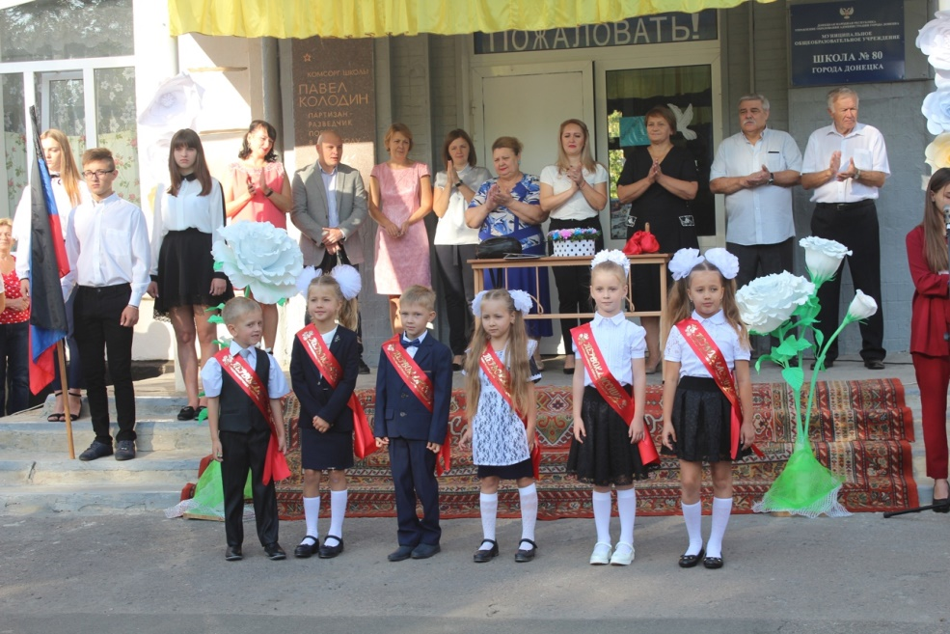
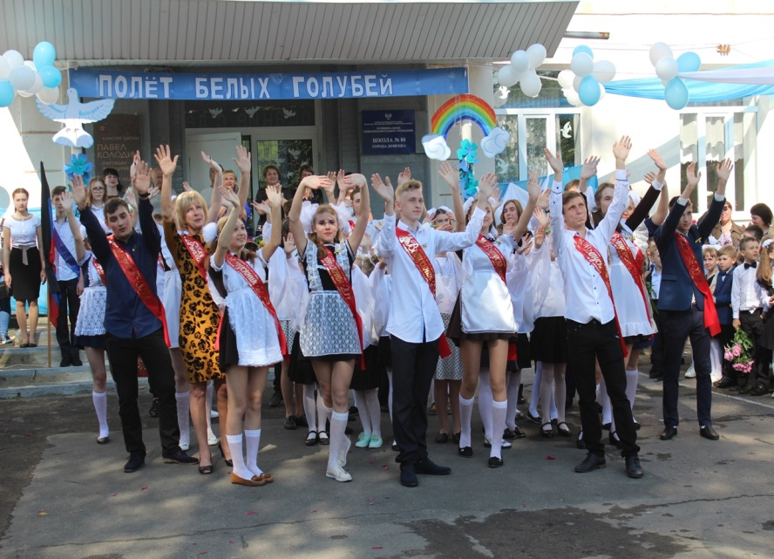
За период работы, согласно годового плана школы, мною проведены традиционные общешкольные мероприятия:
ПРАЗДНИК
ПЕРВОГО ЗВОНКА
ПРАЗДНИК
ПОСЛЕДНЕГО ЗВОНКА

Slide 11
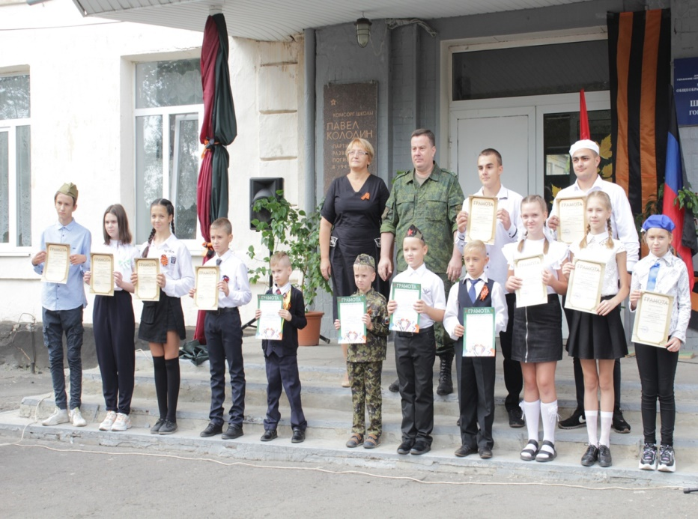
Общешкольные мероприятия
ДЕНЬ
ОСВОБОЖДЕНИЯ
ДОНБАССА
БИТВА ХОРОВ

Slide 12
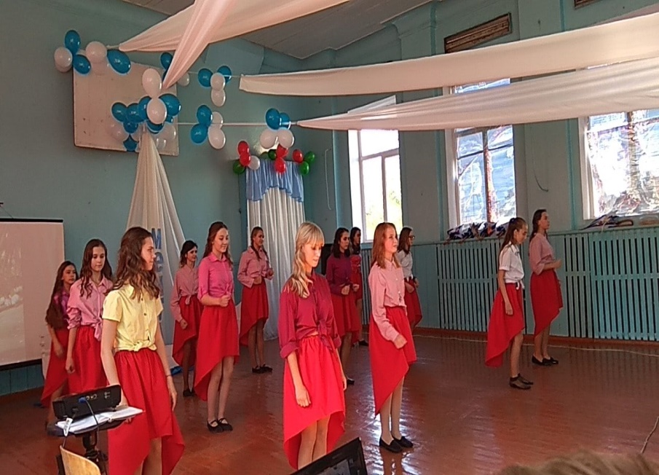
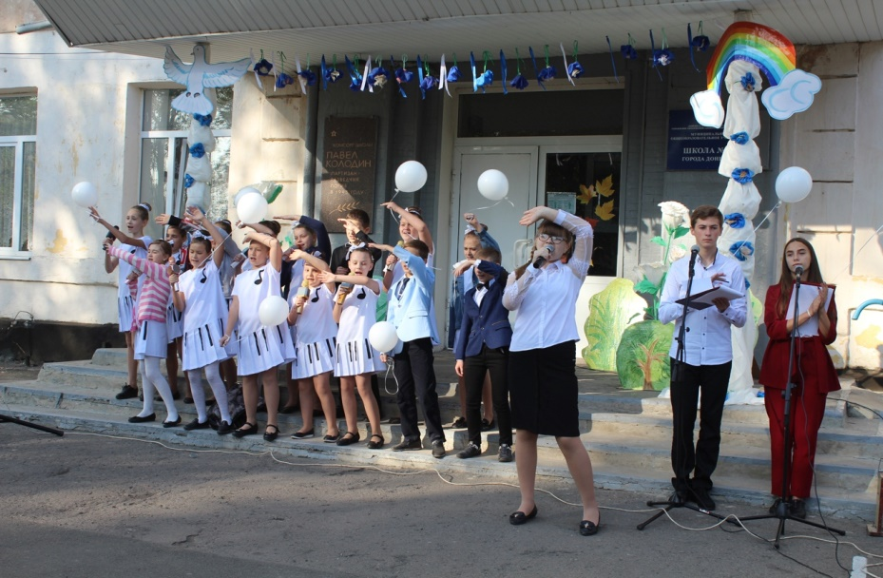
Общешкольные мероприятия
ДЕНЬ УЧИТЕЛЯ
ДЕНЬ МИРА

Slide 13
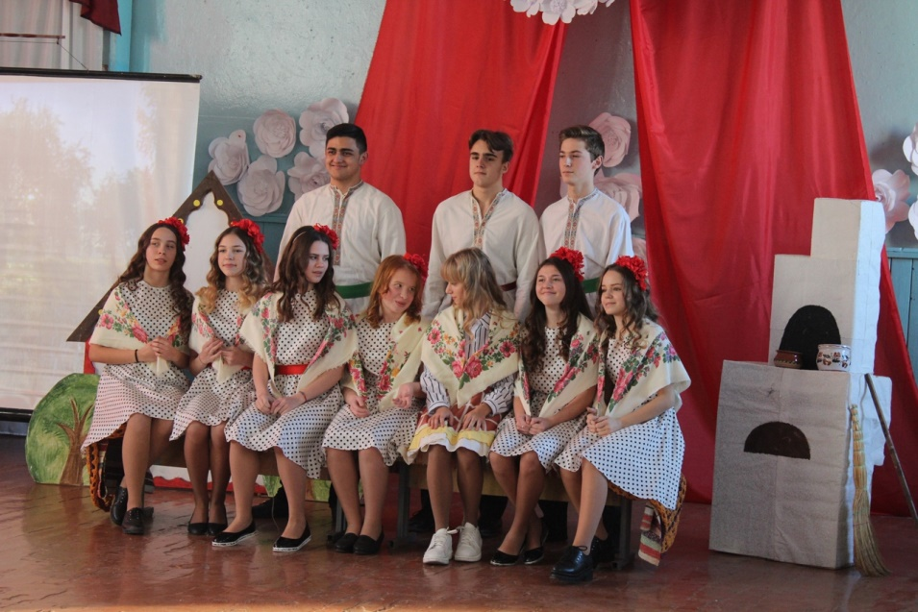
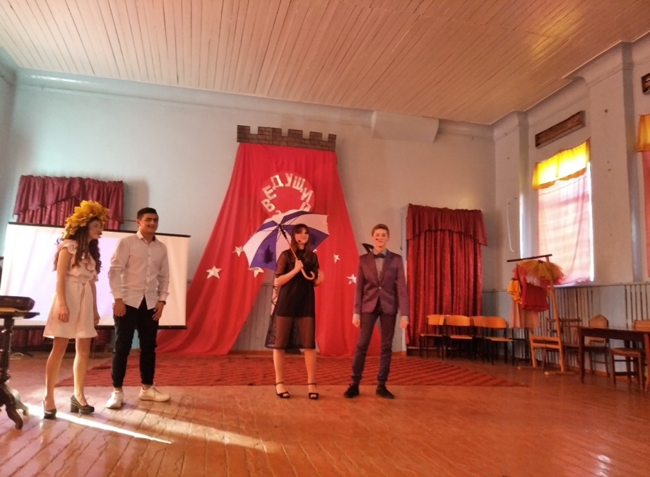
Общешкольные мероприятия
ДЕНЬ МАТЕРИ
ФЕСТИВАЛЬ
«ШКОЛЬНЫЕ ЗВЁЗДЫ»

Slide 14
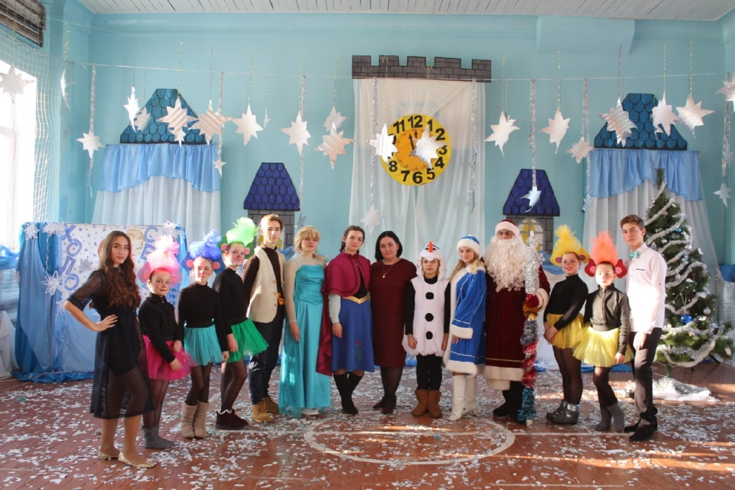
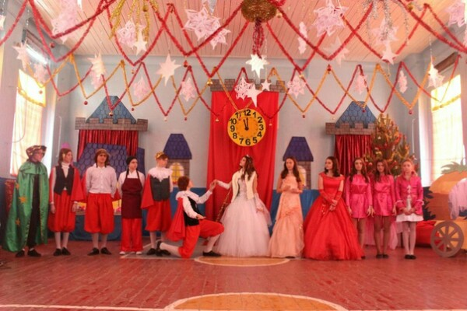
Общешкольные мероприятия
НОВОГОДНИЕ МЮЗИКЛЫ

Slide 15
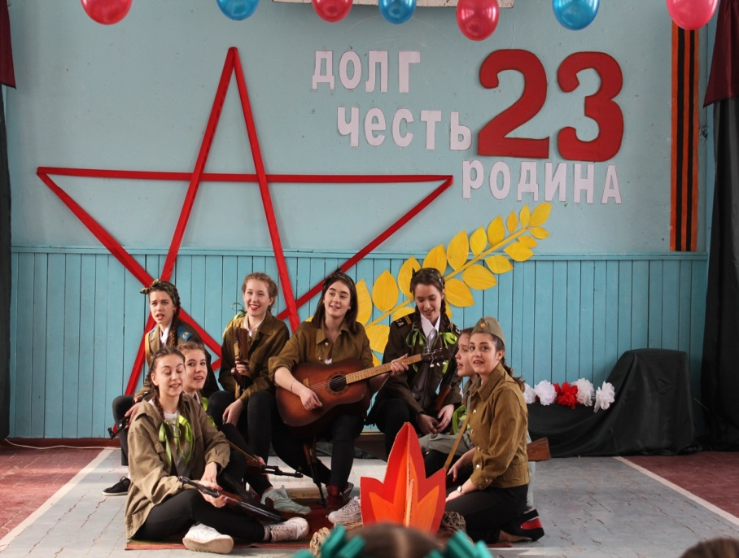
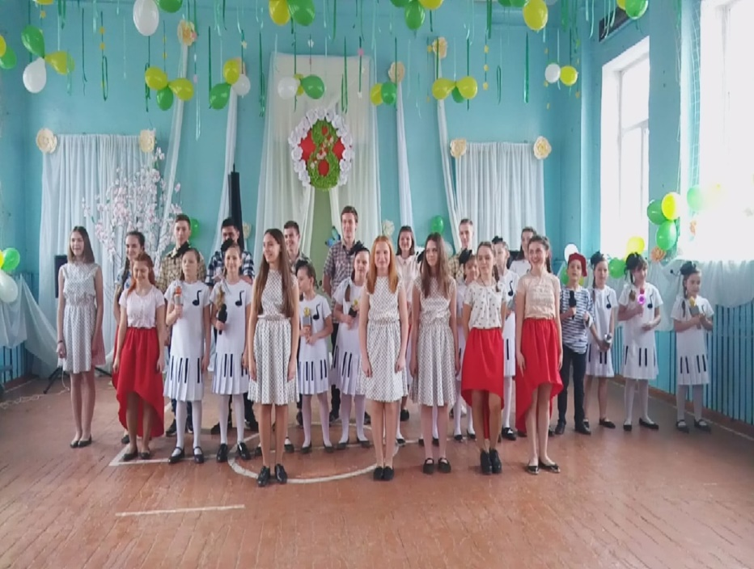
Общешкольные мероприятия
8 МАРТА
23 ФЕВРАЛЯ

Slide 16
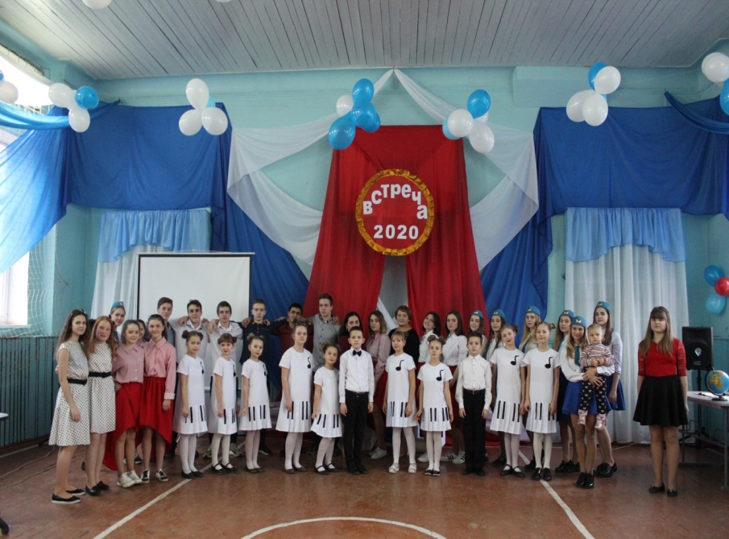
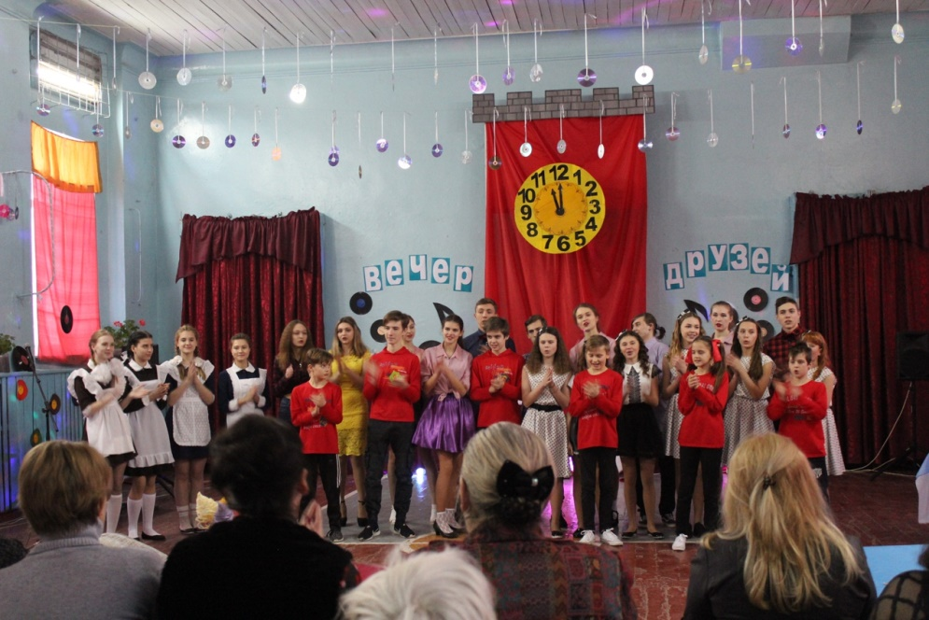
Общешкольные мероприятия
ВЕЧЕР ВСТРЕЧИ ВЫПУСКНИКОВ

Slide 17
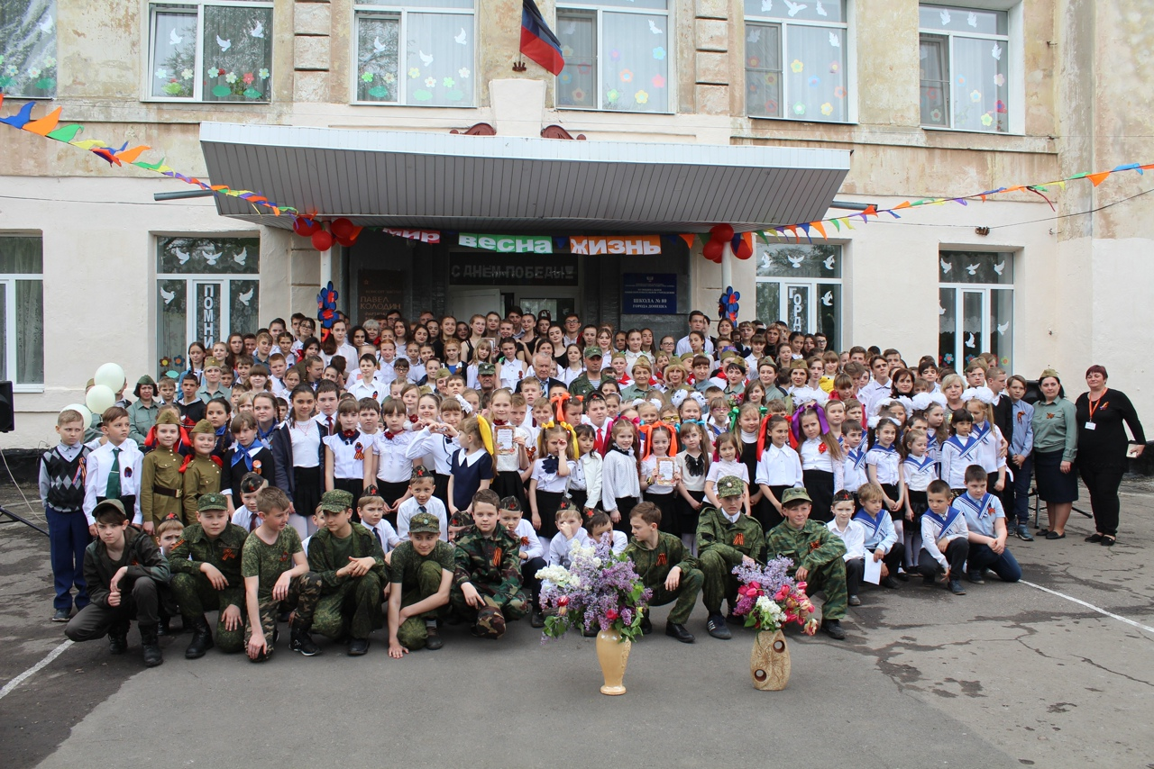
Общешкольные мероприятия ко Дню Победы

Slide 18
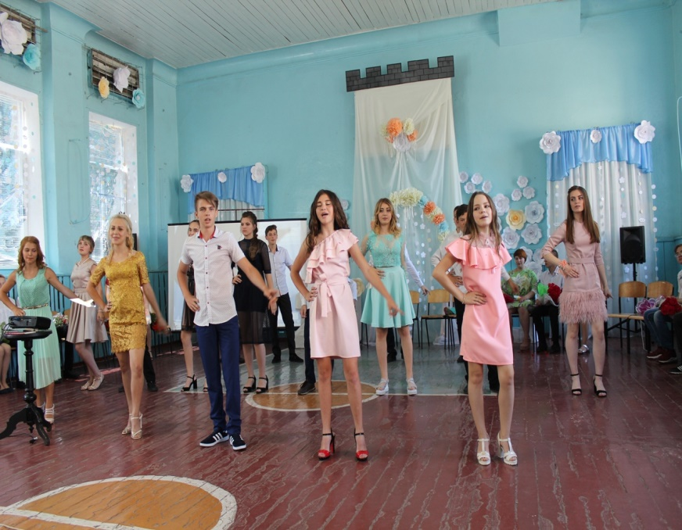
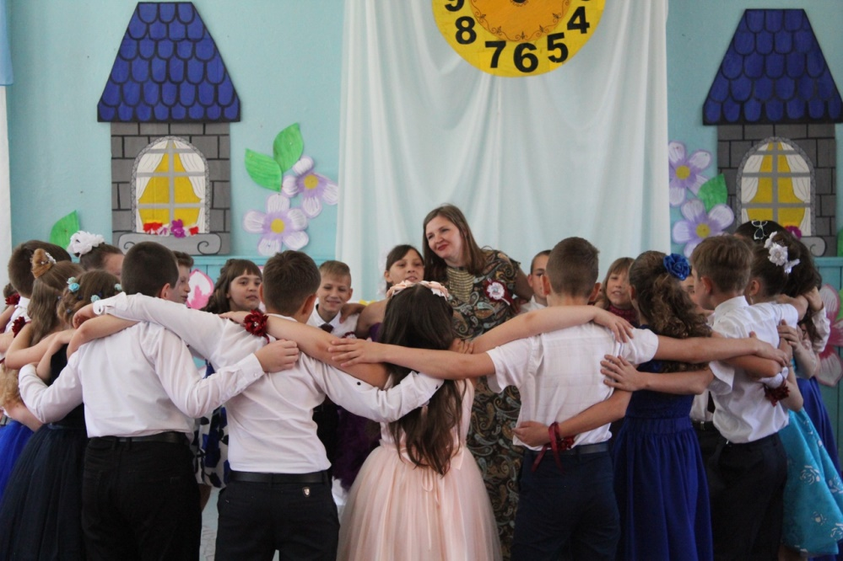
Общешкольные мероприятия
ВЫПУСК 9 КЛАССА
ВЫПУСК
НАЧАЛЬНОЙ ШКОЛЫ

Slide 19
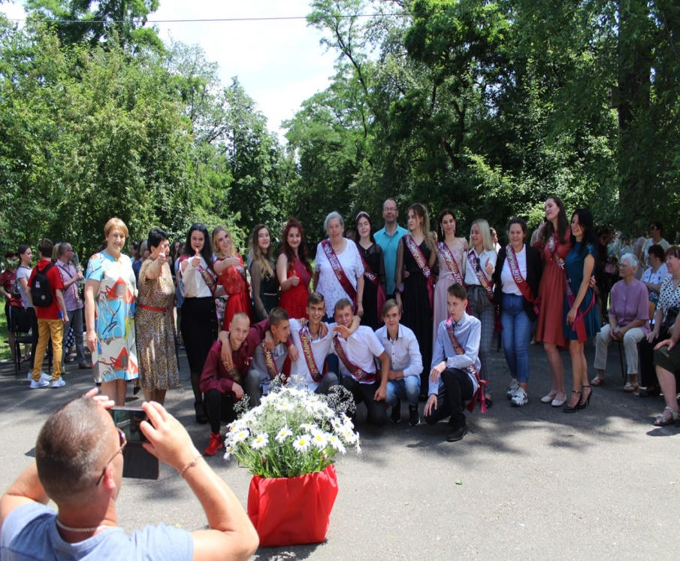
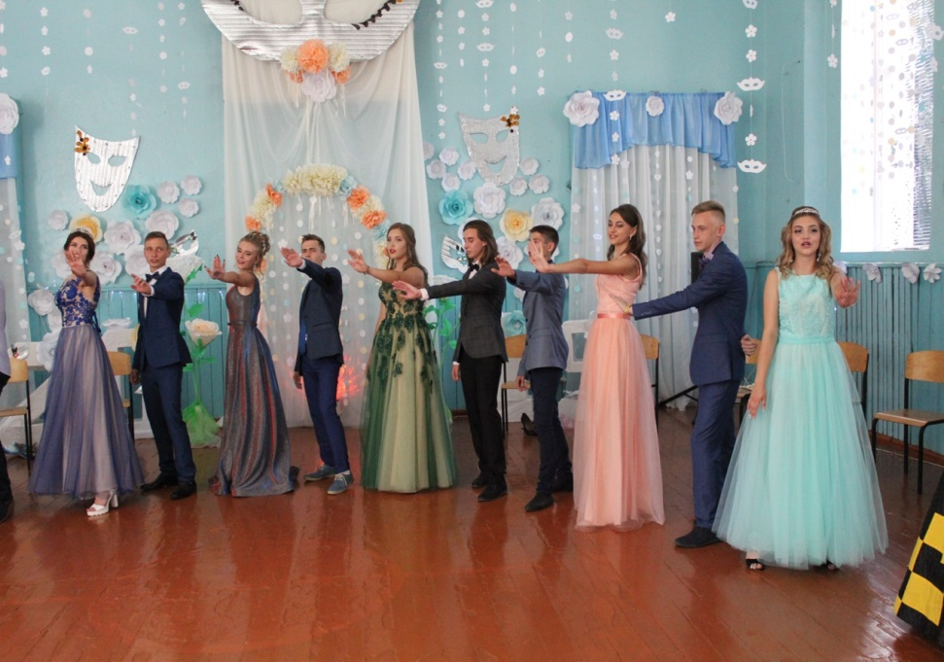
Общешкольные мероприятия выпускные 11 класс

Slide 20
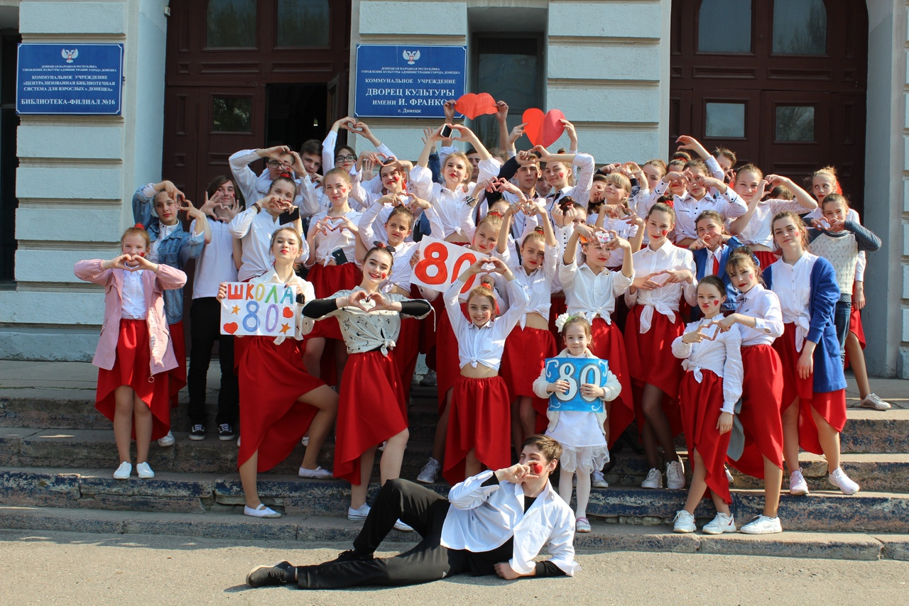
Развитие творческих способностей обучающихся, одно из главных направлений моей деятельности и возможно, участие в различных мероприятиях поможет учащимся в современном обществе увидеть и творчески решать возникающие проблемы, так как творчество – самый мощный импульс в развитии ребёнка.
При проведении различных мероприятий, я стремлюсь раскрыть творческую индивидуальность ученика, сформировать те компетенции, которые обеспечат успешность ребенка в социуме.
Поэтому практически каждый учащийся школы становится активным участником в школьных, городских и республиканских конкурсах.
Благодаря моей плодотворной работе, учащиеся школы открывают в себе талант певца, актера, искусство танца и многое другое.

Slide 21
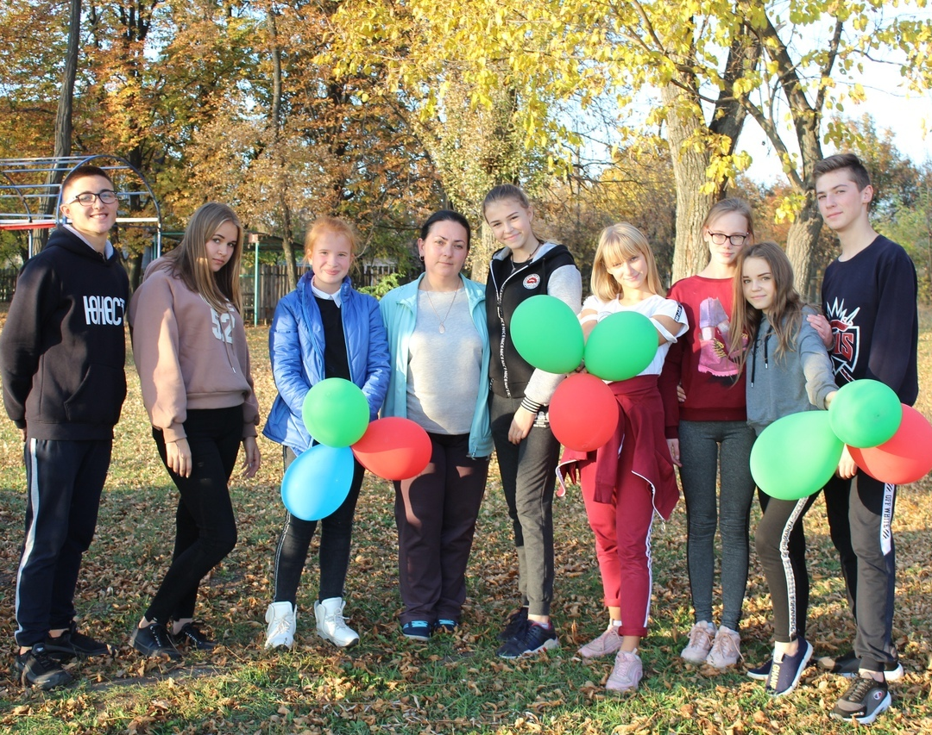
Ученическое самоуправление
«Звёздная команда» (на лучшую организацию ученического самоуправления)-2 место-2019
«Поздравление ветерану»-3 место 2019
«Героизм Донбасса» посвященного 75-летию Победы (ИНФОШКОЛА)-2 место 2020
«5 дней добра»-1 место 2020
«Чистая Республика»-3 место 2020
«Энергия молодых в здоровое русло»-1 место 2019

Slide 22
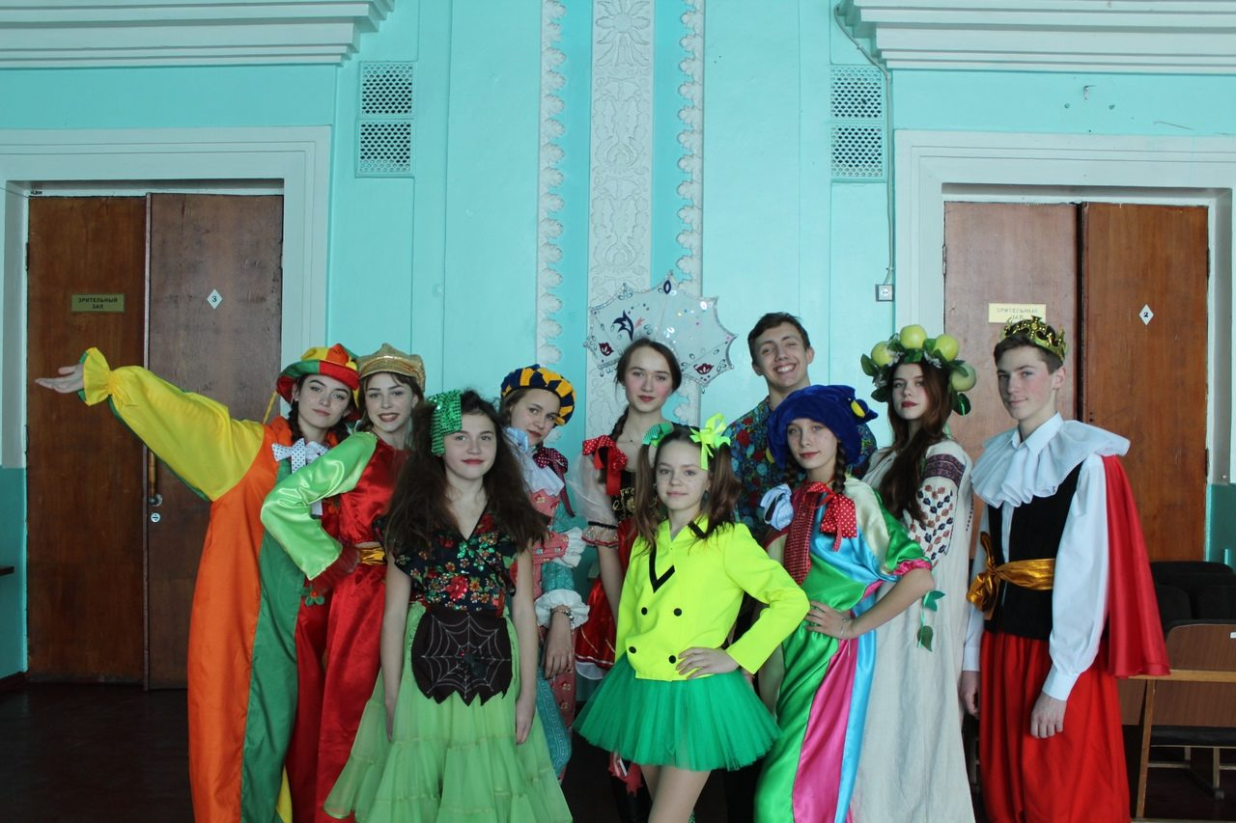
Командные конкурсы
«Город, который я люблю» конкурс сценических постановок 3 место
«Здоровое поколение Республики» конкурс агитбригад 3 место
Фестиваль дружин юных пожарных 3 место
«Молодежь Республики-за безопасное дорожное движение» 3 место
«Юные организаторы досуга» 1 место

Slide 23
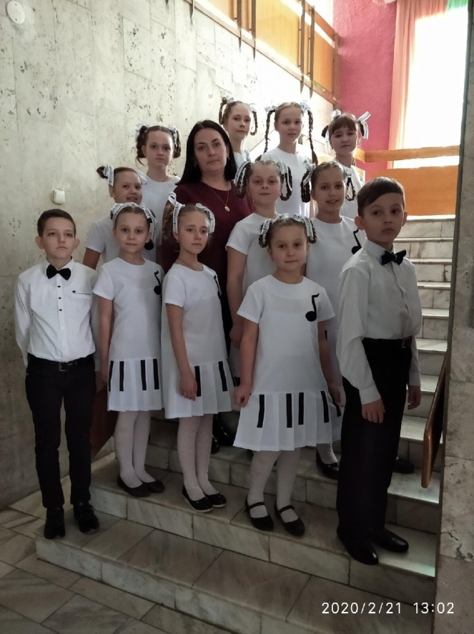
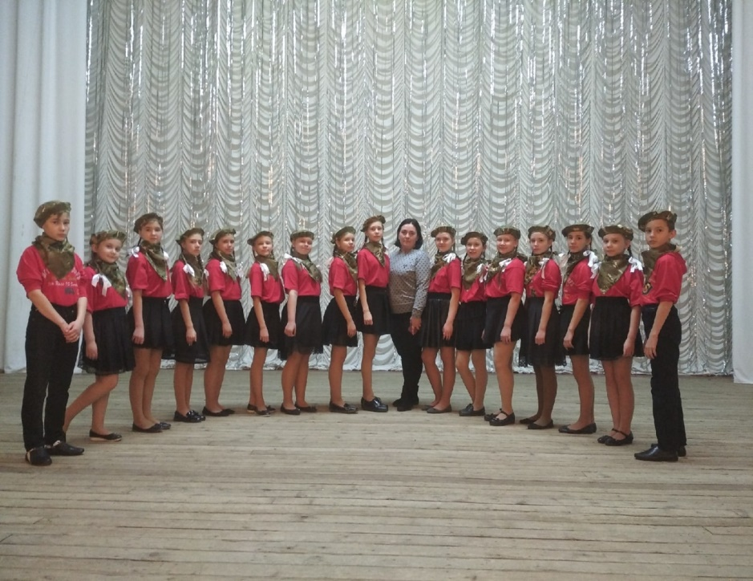
Вокальная группа «ДоМиСолька»
«Поющий май»
Конкурс патриотической песни-3 место 2019
«Родине посвятим души прекрасные порывы» 2020
Конкурс военно-патриотической песни и поэзии участие

Slide 24
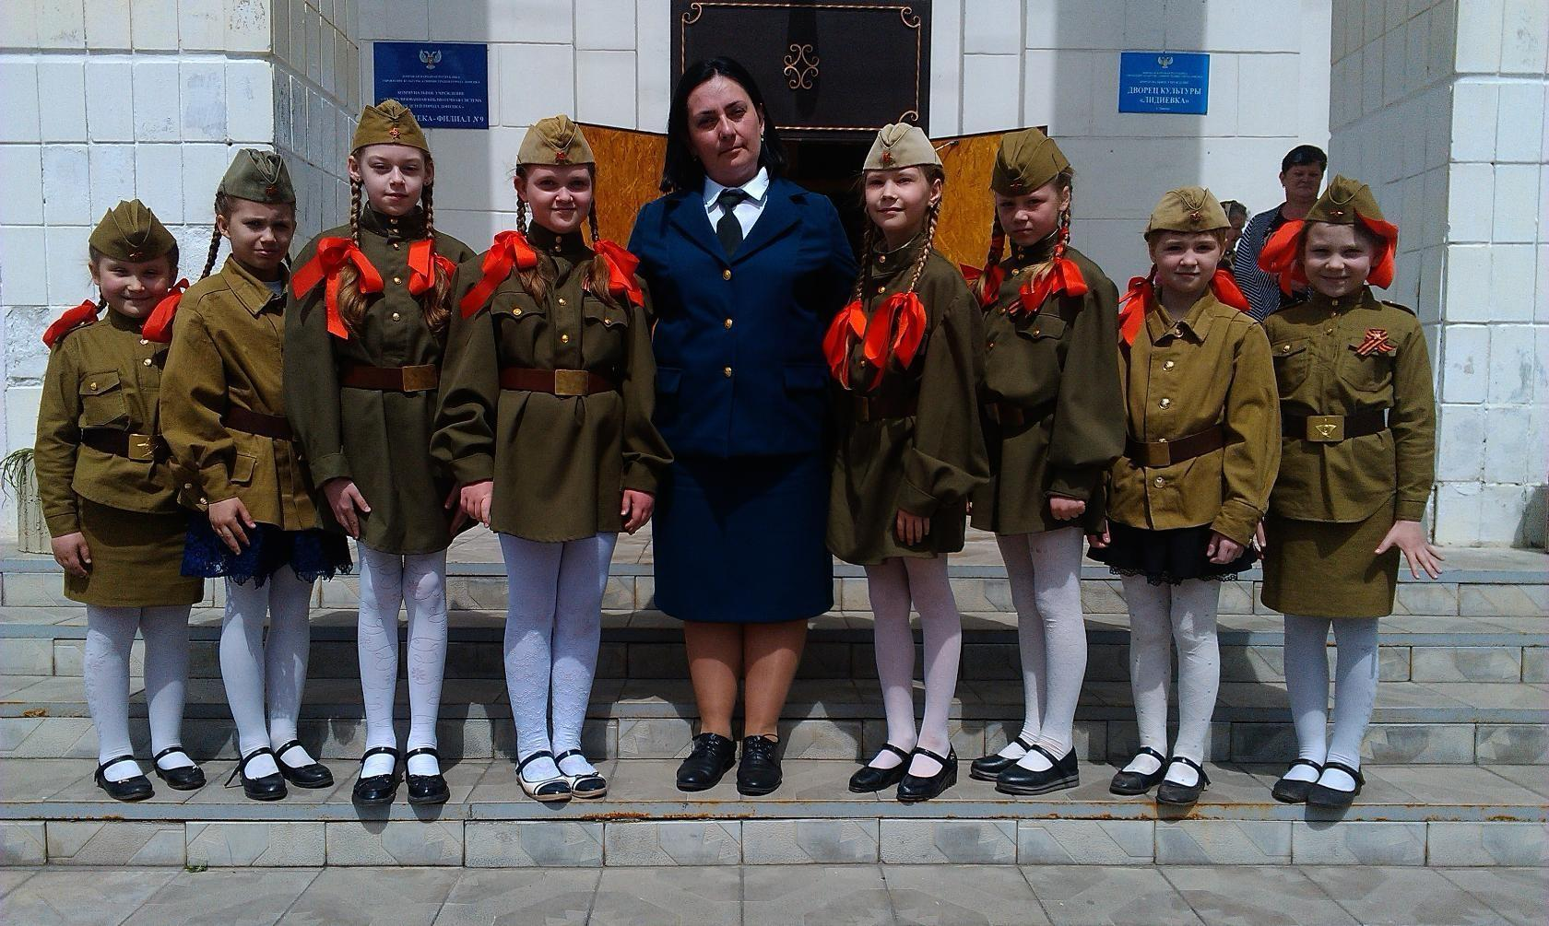
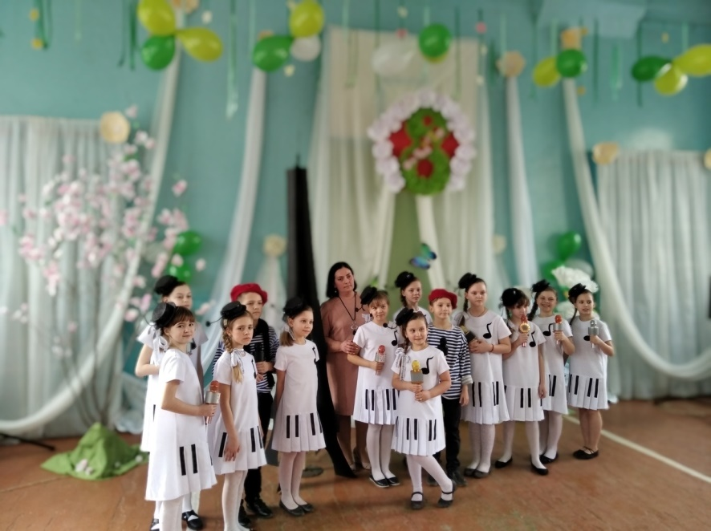
«Музыка детства»-1 место 2020
«Салют Победе!»
Песни Победы - 1 место 2020

Slide 25
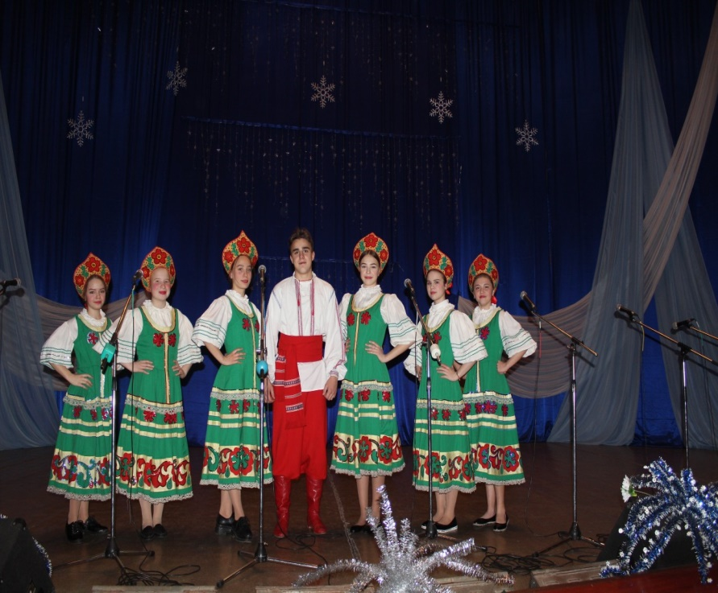
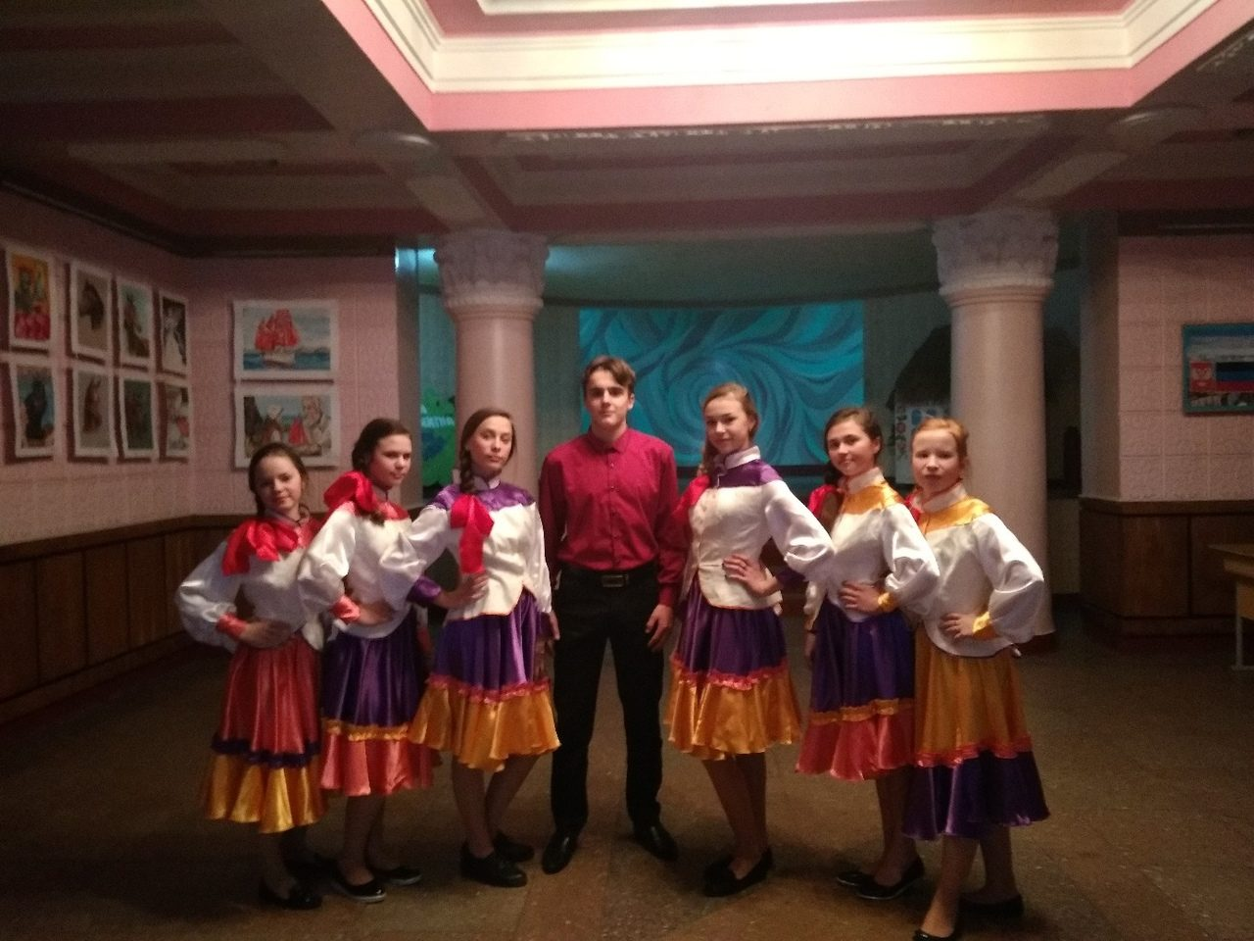
Вокальный ансамбль «Звёздочки»
«Музыка детства»
Конкурс исполнителей вокальных песен «Радужное созвездие» 3 место
Фестиваль искусств «И помнит мир спасенный» 2 место
2019 год

Slide 26
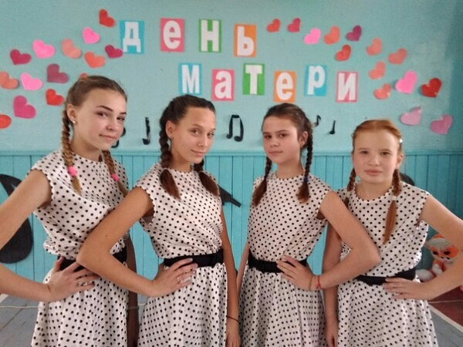
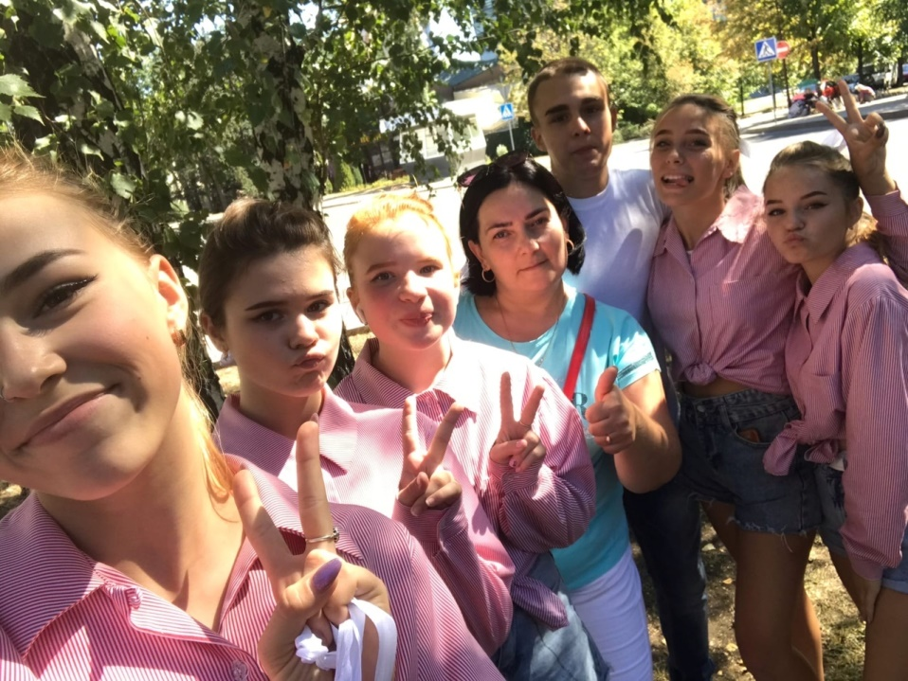
«Музыка детства»
Души источник- 3 место
«Салют Победы»-3 место
«Напевы родного края» - 1 место
2019 год

Slide 27

В своей методической копилке имею тематические разработки сценариев, фотоотчеты, презентации, видеофильмы. Имею личный сайт проекта «Инфоурок» и «Мультиурок», на котором публикую свои разработки сценариев и классных часов, используемые в работе
(Всего 57 публикации)

Slide 28
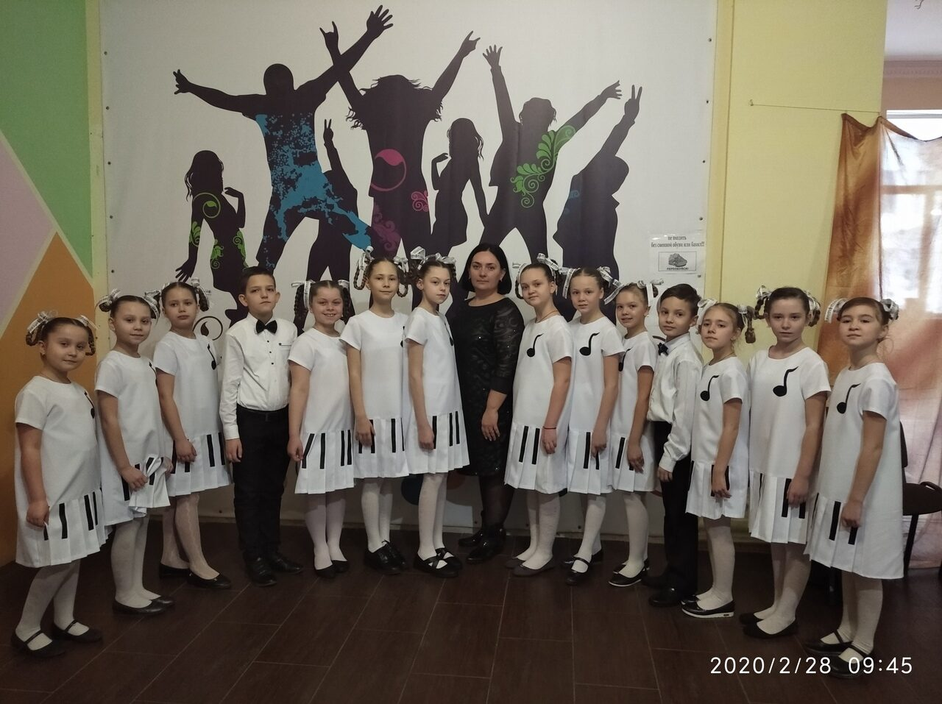
В завершении хочется сказать, что профессия педагога-организатора – понятие круглосуточное! Ведь эта работа включает в себя не только качественную организацию содержательного досуга детей, но и, в первую очередь, формирование многих значимых качеств человека: духовность, нравственность, патриотизм, гражданственность, навыки здорового образа жизни, чего я стараюсь добиваться во время проведения мероприятий и конкурсов.

Slide 29

И чтобы быть хорошим преподавателем, нужно любить то, что преподаешь, и любить тех, кому преподаешь.

Slide 30
Спасибо за внимание!

